Slide 1


故事山
結構圖
筆記小說的閱讀
113 國文公開課 802班
授課教師:陳恬伶老師

Slide 2



理解故事結構的有效方式
情節故事山

Slide 3
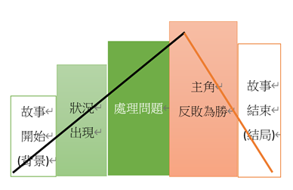
故事山(單線結構)

Slide 4
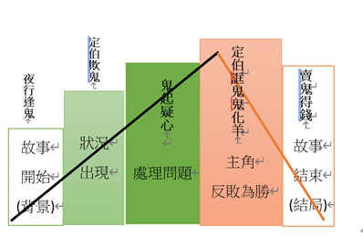
用故事山理解定伯賣鬼

Slide 5
代郡雞妖
代郡界，有一亭，常有怪，不可詣止。
有諸生壯勇，行歌止宿。亭吏止之，諸生曰：「我自能消此。」乃住宿食。
至夜，諸生前坐，鬼吹五孔笛，有一手，都不能得攝笛。諸生不耐，忽便笑謂：「汝止有一手，那得遍笛？我為汝吹來。」
鬼云：「卿為我少指邪？」乃引手，即有數十指出。諸生知其可擊，因拔劍砍之。
得老雄雞，從者並雞雛耳。

Slide 6


讓E度幫你翻譯
1.進入親師生平台
2.進入因才網
3.E度 一般模式
4.PO上文章，請E度幫忙

Slide 7
課堂任務
各組上傳
代郡雞妖故事山圖

Slide 8
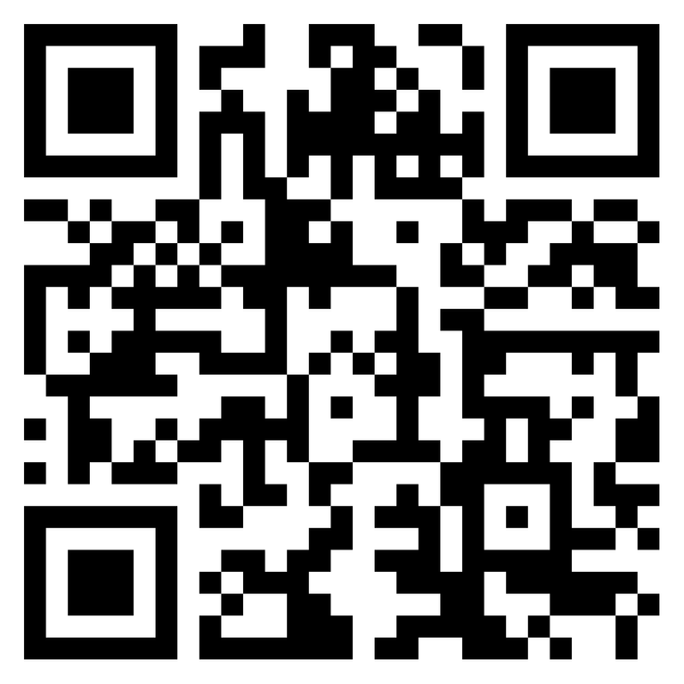
課堂任務

Slide 9
想一想
這個故事，怎麼寫會更好看?

